Slide 1

Виды спектров.
Спектральный анализ.

Slide 2


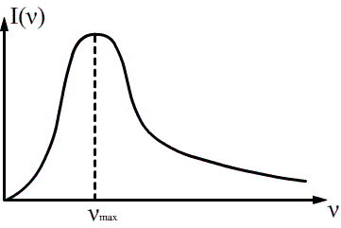
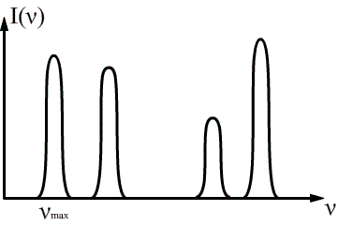
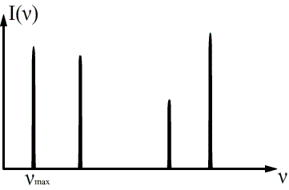
Спектры излучения
Спектры излучения
Непрерывные
Линейчатые
Полосатые
Распределение энергии по частотам
(спектральная плотность интенсивности излучения)

Slide 3
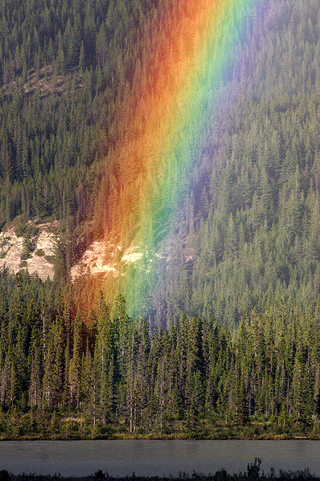
Непрерывный спектр
Дают тела, находящиеся в твердом, жидком состоянии, а также плотные газы.
Чтобы получить, надо нагреть тело до высокой температуры.
Характер спектра зависит не только от свойств отдельных излучающих атомов, но и от взаимодействия атомов друг с другом.
В спектре представлены волны всех длин и нет разрывов.
Непрерывный спектр цветов можно наблюдать на дифракционной решетке. Хорошей демонстрацией спектра является природное явление радуги.

Slide 4
Линейчатый спектр
Дают все вещества в газообразном атомарном (но не молекулярном) состоянии (атомы практически не взаимодействуют друг с другом).
Изолированные атомы данного химического элемента излучают волны строго определенной длины.
Для наблюдения используют свечение паров вещества в пламени или свечение газового разряда в трубке, наполненной исследуемым газом.
При увеличении плотности атомарного газа отдельные спектральные линии расширяются.

Slide 5
Полосатый спектр
Спектр состоит из отдельных полос, разделенных темными промежутками.
Каждая полоса представляет собой совокупность большого числа очень тесно расположенных линий.
Создаются молекулами, не связанными или слабосвязанными друг с другом.
Для наблюдения используют свечение паров в пламени или свечение газового разряда.

Slide 6
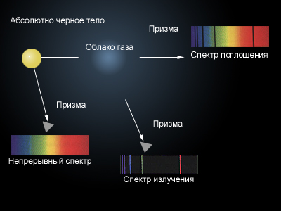
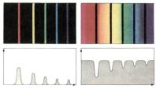
Спектр поглощения
Если пропускать белый свет сквозь холодный, неизлучающий газ, то на фоне непрерывного спектра источника появятся темные линии.
Газ поглощает наиболее интенсивно свет тех длин волн, которые он испускает в сильно нагретом состоянии.
Темные линии на фоне непрерывного спектра – это линии поглощения, образующие в совокупности спектр поглощения.

Slide 7
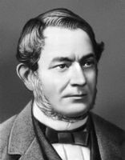
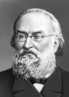
Спектральный анализ
Спектральный анализ – метод определения химического состава вещества по его спектру. Разработан в 1859 году немецкими учеными Г. Р. Кирхгофом и Р. В. Бунзеным.
Роберт Вильгельм Бунзен
1811 - 1899
Густав Роберт Кирхгоф
1824 - 1887

Slide 8
Длины волн (или частоты) линейчатого спектра какого-либо вещества зависят только от свойств атомов этого вещества, но совершенно не зависят от способа возбуждения свечения атомов.
Можно обнаружить данный элемент в составе сложного вещества, даже если масса вещества меньше 10⁻¹⁰г.
Атомы каждого химического элемента имеют строго определённые резонансные частоты, в результате чего именно на этих частотах они излучают или поглощают свет.
Это приводит к тому, что в спектроскопе на спектрах видны линии (тёмные или светлые) в определённых местах, характерных для каждого вещества. Интенсивность линий зависит от количества вещества и его состояния.

Slide 9
Применение Спектрального анализа
Открываются новые элементы: рубидий, цезий и др;
Узнали химический состав Солнца и звезд;
Определяют химический состав руд и минералов;
Метод контроля состава вещества в металлургии, машиностроении, атомной индустрии.
Состав сложных смесей анализируется по их молекулярным спектрам.

